Slide 1

复习（第一章）
1、计算机网络的定义与主要功能
计算机网络是指将地理位置不同且功能相对独立的多个计算机系统通过通信线路相互连在一起、由专门的网络操作系统进行管理，以实现资源共享的系统。
资源共享是计算机网络的主要目标，也是计算机网络的主要功能
资源共享和数据通信是计算机网络的最主要也是最基本的功能

Slide 2
2、计算机网络的分类（P7~P8）
1.覆盖范围
2.信息传播方式
3.网络的拓扑结构
3、计算机网络的拓扑结构的概念、功能
及不同拓扑结构的特点
4、传输介质
双绞线、同轴电缆、光纤三种传输介质各自的特点
5、数据交换技术基础（P26~P34）

Slide 3
6、传统的数据交换
数据交换技术
是指在任意拓扑结构的数据通信网络中，通过网络结点的某种转换方式实现任意两个或多个系统之间连接的技术。
常用的网络交换技术有：电路交换技术、存储交换技术（分为报文交换技术、分组交换技术）。

Slide 4
  1、电路交换
  是一种直接的交换方式，为一对需要进行通信的节点之间提供一条临时的专用通道，即提供一条专用的传输通道，既可以是物理通道又可以是逻辑通道（使用时分或频分复用技术）。这条通道是由节点内部电路对节点间传输路径经过适当选择、连接而完成的，是一条由多个节点和多条节点间传输路径组成的链路。

Slide 5

工作过程类似于电话系统,需要在通信的设备之间建立物理连接。
电路交换的过程包括三个阶段： 建立线路、占用线路并进行数据传输、释放线路。
B
B
D
A
C
A
建立线路：发起方站点向接收方站点发送请求，该请求将通过中间结点传输至终点；中间结点分配线路。线路一旦被分配，在未释放前，将不能被其它站点所使用， 即使线路上并没有数据传输。
数据传输：物理线路建立后，站点之间进行数据传输。
释放线路：站点之间的数据传输完毕，执行释放线路的动作。线路被释放之后，进入空闲状态，可由其它站点通信所用。

Slide 6
电路交换的特点
呼叫建立时间长。
电路交换的信道利用率低。
对通信双方而言，必须做到双方的收发速度、编码方法、信息格式和传输控制等一致才能完成通信。
数据传输可靠，实时性强，适用于实时大批量连续的数据传输如交互会话类通信，不适用于突发性的数据传输
中间结点无差错控制能力。
当网络通信量很大时，会因拥塞拒绝一些用户的呼叫申请。

Slide 7
2.存储转发交换的原理
当发送方要发送信息时，应把目的地址先加到数据单元中，然后靠地址把数据单元从发送节点起，一个节点、一个节点地转送到目的节点；在转送过程中，中间节点要先把数据单元暂时存储，然后在线路不忙时将数据单元转发出去。
存储交换可以分为报文交换和报文分组交换（数据报方式和虚电路方式）

Slide 8
3、报文交换
中间结点由具有存储能力的计算机承担，用户信息可以暂时保存在中间结点上，报文交换无需同时占用整个物理线路。
将目的地地址附加在报文上，然后将整个报文传递给中间结点，该结点暂存报文，根据地址确定输出端口和线路，排队等待线路空闲时再转发给下一结点，直至终点。
存储－转发：报文从源点传到目的地采用“存储-转发方式”
报文号 | 目的地址 | 源地址 | 数据 | 校验
典型的报文结构

Slide 9
交换节点A
交换时延
报文
确认
交换节点B
报文
确认
传输时延
交换节点C
报文
确认
交换节点D
时间
报文交换的基本过程

Slide 10
特点：“存储－转发”。
不独占线路，
多个用户的数据可以通过存储和排队共享一条线路，
无线路建立的过程，提高了线路的利用率；
可以支持多点传输（一个报文传输给多个用户）；（报文中增加“地址字段”，中间结点根据地址字段进行复制和转发，）
中间结点可进行数据格式的转换，方便接收站点的收取，增加差错检测功能，避免出错数据的无谓传输等

Slide 11
4、分组交换(packet switching)
用户数据
报头
报头
报头
报文分组 示意图
分组交换结合报文交换和线路交换的优点，采用存储转发机制，但是规定了传输数据的单位长度。
  过长的报文被分成较小的单位(分组packet)，依次发送。

Slide 12
分组交换实现的关键：分组长度的选择
分组越小，冗余量（分组中的控制信息等）在整个分组中所占的比例越大，最终将影响用户数据传输的效率；
分组越大，数据传输出错的概率也越大，增加重传的次数，也影响用户数据传输的效率。
以太网中： 分组长度定义为1500字节左右（较好的线路质量和较高的传输速率，分组的长度可以略有增加）。
ATM网中：分组长度为53个字节

Slide 13
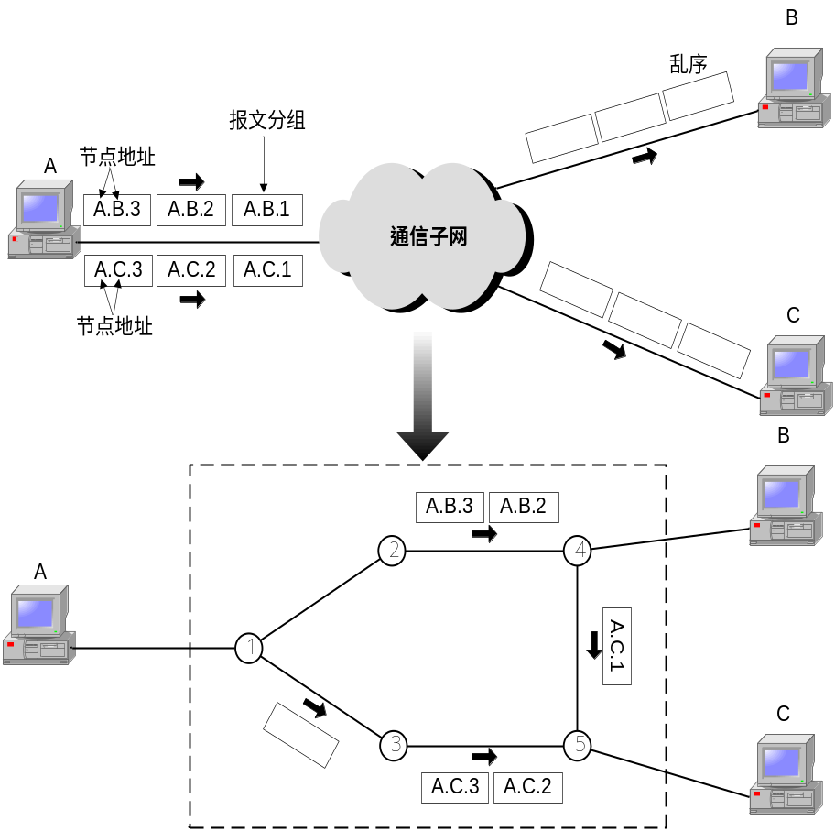
数据报分组交换
交换网把进网的任一分组都当作单独的“小报文”来处理，而不管它属于哪个报文的分组，就像报文交换中把一份报文进行单独处理一样。这种分组交换方式简称为数据报传输方式，作为基本传输单位的“小报文”被称为数据报（datagram）
特点:
同一报文的不同分组可以由不同的传输路径通过通信子网；
同一报文的不同分组到达目的节点时可能出现乱序、重复或丢失现象；
每一个报文在传输过程中都必须带有源节点地址和目的节点地址；
使用数据报方式时，数据报文传输延迟较大，适用于突发性通信，不适用于长报文、会话式通信。
(财管9.16)

Slide 14
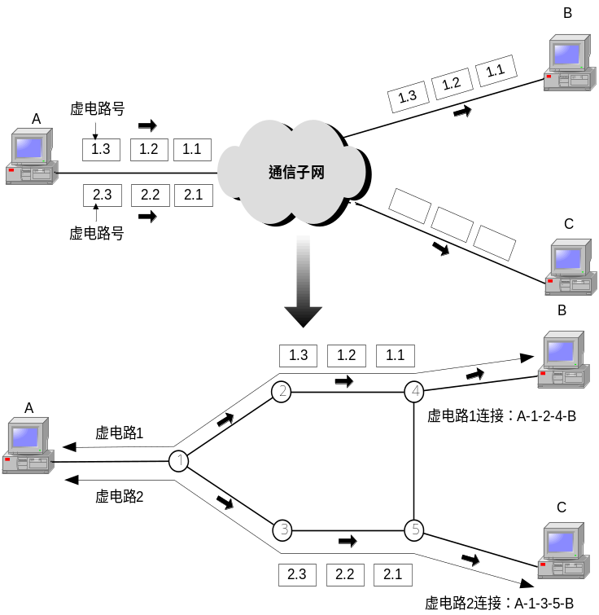
虚电路分组交换
虚电路就是两个用户的终端设备在开始互相发送和接收数据之前需要通过通信网络建立逻辑上的连接，所有分组都必须沿着事先建立的虚电路传输，用户不需要发送和接收数据时清除连接。
虚电路方式具有报文交换与线路交换两种方式的优点，在计算机网络中得到广泛的应用。
特点：
虚电路在每次报文分组发送之前，必须在源节点与目的节点之间建立一条逻辑连接，也包括虚电路建立、数据传输和虚电路拆除三个阶段。
报文分组不必带目的地址、源地址等辅助信息，只需要携带虚电路标识号。报文分组到达目的节点不会出现丢失、重复与乱序的现象；
报文分组通过每个虚电路上的节点时，节点只需要做差错检测，而不需要做路径选择。
通信子网中每个节点可以和任何节点建立多条虚电路连接。
(工商9.16)

Slide 15
线路交换、虚电路与数据报的比较
 | 两个过程 |  | 三个参数
 | 连接过程 | 释放过程 | 传输延迟 | 结点延迟 | 到达顺序
线路交换 | 有 | 有 | 有 | 无 | 顺序
虚电路 | 有 | 有 | 有 | 有 | 顺序
数据报 | 无 | 无 | 有 | 有 | 无序

Slide 16
网络体系结构
网络协议与体系结构的概念
网络协议：指计算机网络中相互通信的对等实体之间交换数据或通
信时所必须遵守的规则或标准的集合。

Slide 17
计算机网络体系结构：是指计算机网络的分层、各层协议和各层间
接口的集合。
网络体系结构={层，协议，接口}
层：指能提供某一种或某一类服务功能集合的逻辑构造。
接口：指两个相邻协议层之间交换信息的连接点。

Slide 18
协议的层次化
1、协议层次化的形成
例如：连接在网络上的两台计算机要互相传送文件
必须保证有一条传送数据的通路
(1)、发起通信的计算机发出一些信令，保证要传送的数据在通路中能够正确发送和正确接收；
(2)、告诉网络如何识别接受数据的计算机；
(3)、发起通信的计算机必须查明对方计算机是否已准备好接收数据；
(4)、若两个计算机的文件格式不兼容，必须完成转换；
(5)、对出现的各种差错和意外事故，如数据传送错误、重复或丢失、网络中某结点交换机出现故障等，应有可靠的措施保证对方计算机能接收到正确的数据。

Slide 19
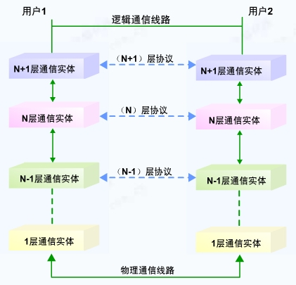
2、层次结构协议的优点
(1)、简化了协议，便于实现、调试和维护；
(2)、各层相互独立，某层只需知道下层通过接口所提供的服务，而不需要了解其实现的细节；
(3)、若某层发生变化，只要接口关系不变，则上、下层都不受影响，在功能扩充方面具有灵活性；
(4)、每层在结构上可以分隔开，各层都可以选最合适的实现技术。
服务：在协议的控制下，两个相邻层中，本层能够向上一层提供服务。要实现本层协议，还需使用下一层提供的服务。
n层使用n-1层的服务，完成本层的功能，并向n+1层提供服务。

Slide 20
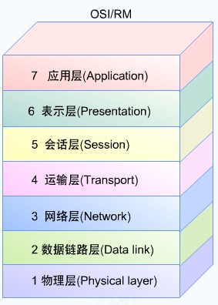
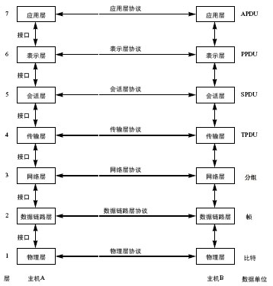
1.5.3 开放系统互联参考模型----OSI
OSI参考模型：

Slide 21
OSI模型七层的功能简介
1、物理层：为数据链路层提供一个物理链接，以保证在通信信道上透明地传输比特流。
2、数据链路层：在两个相邻结点间的线路上，无差错的传输数据帧。
3、网络层：为数据分组进行路由选择，并负责通信子网的流量控制和拥塞控制。
4、运输层：为会话层提供一个可靠的端-端连接，以使两个端系统之间透明地传输报文。
5、会话层：使用运输层提供的可靠的端-端连接，在两个应用进程之间建立会话连接，并对“会话”进行管理和控制，保证“会话”数据可靠传送。
6、表示层：完成被传输数据的表示工作。
7、应用层：其功能与计算机应用系统所要求的网络服务有关。主要功能是为应用系统提供访问OSI环境的接口和服务。

Slide 22
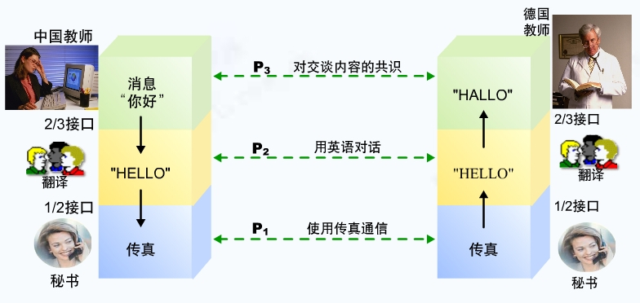
OSI参考模型中的数据传输
多层通信的实例：以两个使用不同语言者之间的交流为例

Slide 23
数据传送单元
协议数据单元PDU和服务数据单 元SDU
协议数据单元PDU：
是某层对等实体之间通信时，该层协议所操纵的数据单元。

Slide 24
局域网的特点和拓扑结构
局域网（LAN）是一个数据传输系统，它允许在有限地理范围内的许多独立设备相互连接，直接进行通信并共享网络资源。
LAN的特性
(1) 传输媒体 ：双绞线、同轴电缆和光纤（光缆），在特殊的环境下，也可以考虑使用微波、红外线和激光等无线传输媒体；
(2) 传输技术 使用传输媒体进行通信的技术，常用的有基带传输和宽带传输；
(3) 网络拓扑 指组网时的电缆铺设形式，常用的有总线形、环形和星形，局域网的网络拓扑描述对应网络中数据收发的方式。
(4) 访问控制方法 网络设备访问传输媒体的控制方法，常用的有竞争、令牌传递和令牌环等。

Slide 25
局域网的特点
地理覆盖范围小：
通常不超过几十公里，甚至只在一幢建筑或一个房间内。
数据的传输速率高：
最高可达10Gbit/s。
通信质量高：
误码率在10⁻⁸~10⁻¹¹
支持多种传输介质：
同轴电缆、双绞线、光纤、无线介质
成本低、安装、扩充及维护方便
通常属于某个部门、企业或单位所有

Slide 26
局域网的功能与应用
功能：
资源共享（硬件、软件资源）
相互通信（数据传送与电子邮件）
提高计算机系统的可靠性
分布式计算和高性能计算环境
应用：
办公自动化
生产自动化
管理信息化
军事指挥控制
商务管理
社区服务
……

Slide 27
局域网参考模型
局域网的体系结构
LAN参考模型与OSI参考模型的比较
其他层
其他层
通常没有或弱化了网络层
网络层
网络层
逻辑链路层(LLC)
介质访问控制子层(MAC)
数据链路层
物理层
物理层
IEEE 802局域网
OSI模型

Slide 28
局域网模型的有关说明
物理层：
与OSI的物理层类似，主要规定比特流的传输与接收，描述所使用的信号电平的编码及解码，规定网络的拓朴结构，传输介质及介质的传输速率等。
数据链路层：
被分为逻辑链路层(LLC)和介质访问控制子层(MAC) ：
MAC子层--处理局域网中各站点对通信介质的争用问题，不同类型的局域网使用不同的介质访问控制协议；
LLC子层--屏蔽MAC子层的具体实现，将其变成统一的LLC界面，从而向网络层提供一致的服务。

Slide 29
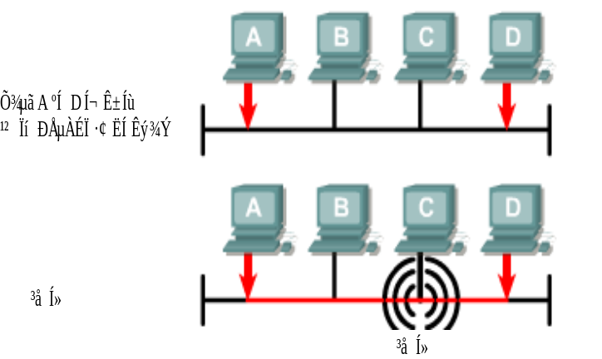
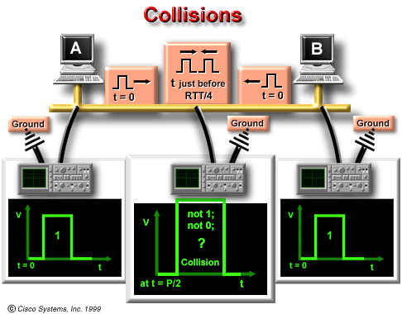
划分LLC与MAC子层的原因：共享网络环境与冲突
局域网基本上采用共享介质环境，共享网络环境是指网络上的所有设备通过一条公用的信道来传输数据,又称广播网络。
当共享介质环境中的多个节点试图在同一时刻发送数据时，就会发生冲突(collision)。
通常将可能发生冲突的所有设备和与之相关的共享介质称为一个冲突域(collision domain) 。
冲突会使其所涉及的各节点的数据传输发生失败→局域网的数据链路层必须解决介质访问控制问题。

Slide 30
划分LLC与MAC子层的优越性
解决了OSI模型数据链路层不具备局域网所需的介质访问控制功能的问题。
保证了层服务的透明性，尽管介质访问控制机制与物理介质、物理设备和物理拓扑等涉及硬件实现的部分直接有关，但划分为两个子层使局域网技术的任何发展与变革都不会影响到网络层
局域网体系结构的良好可扩展性，可不断接受新的介质与介质访问控制方法。
在形式上保持了与OSI模型的一致性。

Slide 31
IEEE802标准的产生
为了促进局域网产品的标准化以增加产品的互操作性，1980年2月，美国电气和电子工程师学会（IEEE）成立了局域网标准化委员会，简称IEEE802委员会，研究并制定了关于局域网的IEEE 802标准。
通信介质分会：负责研究局域网中对应于ISO/OSI物理层的功能，包括局域网通信的物理传输特性、与数据链路层的接口
信号访问控制分会：负责研究局域网中对应于ISO/OSI数据链路层的功能，主要涉及逻辑链路控制协议、介质访问控制协议及和网络层的接口
高层接口分会：负责研究局域网中对应于ISO/OSI中网络层以上的高层的功能。

Slide 32
IEEE802标准的说明
IEEE802标准是一个标准体系，包含一系列不同的标准或规范。
随着局域网技术的发展，该体系中在不断地增加新的标准和协议。
目前主要有IEEE 802.1－IEEE 802.16 等多个标准。

Slide 33
2.2.2 IEEE 802标准
IEEE 802标准是一个系列标准：
IEEE 802.1-----概述、体系结构、网际互联以及网络管理和性能测试；
IEEE 802.2-----逻辑链路控制LLC，即高层与任何一种局域网MAC层的接口；
IEEE 802.3-----CSMA/CD总线网，即CSMA/CD总线网的MAC子层和物理层技术规范；
IEEE 802.4-----令牌总线网，即令牌总线网的MAC子层和物理层技术规范；
IEEE 802.5-----令牌环型网，即令牌环型网的MAC子层和物理层技术规范；
IEEE 802.6-----城域网介质访问控制子层和物理层规范

Slide 34
IEEE 802系列标准之间的关系：
其他层
其他层
网络层
802.1 网际互联
数据
链路层
802.2 逻辑链路控制(LLC)
802.3
CSMA/CD
MAC
物理层
802.4
令牌总线
MAC
物理层
802.5
令牌环网
MAC
物理层
802.6
城域网
MAC
物理层
802.9
话音数据
综合
局域网
802.11
无线
局域网
物理层
IEEE 802标准系列
OSI模型

Slide 35
局域网的硬件组成
局域网一般是由计算机、电缆、网卡、网络操作系统和局域网应用软件组成的。
硬件：计算机及各种组网设施
计算机：服务器、客户机/工作站
互连设备：集线器（Hub)、交换机(Switch)等
传输介质：有线或无线
连接部件：网卡、物理层连接组件
软件：
以网络操作系统为核心的软件系统

Slide 36
以太网技术
以太网是目前应用最广的局域网。
逻辑拓扑结构是总线型结构，采用CSMA/CD（带冲突检测的载波监听多路访问）技术。
传输速率有不同： 10Mbps、100Mbps和1000Mbps，甚至更高。
可以使用不同的传输介质：粗同轴电缆、细同轴电缆、非屏蔽双绞线、屏蔽双绞线、光纤等。对不同传输介质，IEEE802.3标准中制定了不同的物理层标准。

Slide 37
几种802.3标准以太网
802.3MAC
MAC层
10BASE-5
（粗同轴
电缆）
10BASE-2
（细同轴
电缆）
10BASE-T
（UTP双
绞线）
10BASE-F
（光纤）
10BROADS-36
（宽带同轴
电缆）
物理层
几种以太网的连接方法见下图：

Slide 38
以太网的介质访问控制方式
共享信道存在问题：多个用户同时使用公共信道时，如
果没有控制，容易发生数据冲突。
解决办法: 采用介质访问控制技术来进行控制，常用的
技术有ALOHA、CSMA、CSMA/CD
以太网采用的介质访问控制方式是CSMA/CD（带冲突检测的载波监听多路访问）技术
A
B
← → →
C

Slide 39
CSMA/CD协议
CSMA/CD（Carrier Sense Multiple Access/Collision Detection）即:
带有冲突检测（CD）的
载波侦听（CS）
多路访问（MA）
讲前先听——
忙则等待,无声则讲——
边讲边听，冲突即停，后退（等待一段随机时间）重传——
多次无效（仍冲突），放弃发送。

Slide 40
CSMA/CD的规则：
1、每个想要发送数据的结点，监听信道是否空闲，如果空闲就立即发送数据，并且继续监听；
2、如果信道忙就一直监听，直到信道空闲，立即发送；
3、在传输过程中，一旦发现冲突，立即停止发送，并且发送干扰信号来强化冲突，以便让其他结点知道；
4、发送完干扰信号后，等待一个随机时间再试图发送，即转到第1步。
CAMA/CD动画演示

Slide 41
局域网中的介质访问控制方法
常见的有两种：
  载波检测多路访问/冲突检测（CSMA/CD）
    Carrier Sense Multiple Access/Collision Detect
    采用随机访问技术的竞争型介质访问控制方法
  令牌传递（Token Passing）
      Token Ring
      Token Bus
      FDDI
    采用受控访问技术的分散控制型介质访问控制方法

Slide 42
令牌控制法
又称令牌(Token)传递机制或许可证法；
令牌是一种特殊的控制帧，用来控制各个结点介质访问权限。
令牌在环中沿固定方向逐站传送，只有获得令牌的节点才能启动帧的发送。

Slide 43
令牌环和令牌总线的工作原理
主要用于IEEE802.5令牌环网
令牌环网是一种环型拓扑结构；扩展时可使用星型-环型拓扑结构。
令牌环网的组成：环站、集线器、传输介质、网桥等。
一个令牌环中只允许有一个令牌；令牌是一种特殊的MAC控制帧
点到点链路
D
干线耦合器
站点
单向环
A
C
B

Slide 44
工作过程:
1、截获令牌并且发送数据帧:
有数据要发送的源结点获取并能持有令牌；
将令牌标志有“闲”置为“忙”，然后开始发送数据；
2、接收与转发数据:
数据经过目的站时，目的站复制该数据帧，同时把此数据帧发给 下一个站点；
3、取消数据帧并且重发令牌:
数据在环路中转一圈后回到源结点，源结点要检查此帧是否发送成功，若成功，则清除此帧并生成一个新令牌重新放回环路。

Slide 45

Token Ring/802.5的操作举例
（a）
帧循环一圈后,
A将数据帧回收
并放出空令牌
（c）
A
T
T = 0
T = 0
A
Data
A有数据要发送, 它抓住空令牌
T
T
C
Data
T
C
Data
T = 1
Data
目的站点从环上拷贝数据
A
A将令牌修改为数据帧头, 并加挂数据发送
T
C
Data
T
C
Data
（b）

Slide 46
令牌环网的特点:
1、不存在多个结点同时试图发送数据的冲突;
2、可以实现多点传输(广播);
3、负载较轻时效率较低;负载较高时效率比较高;
4、支持优先级服务；
5、实现和维护比较复杂。

Slide 47
两种介质访问控制方式的比较
CSMA/CD | Token
随机MAC控制 | 确定MAC控制
协议简单，易于实现（有VLSI来实现CSMA/CD算法） | 协议复杂，需维护环（初始化、新结点的加入、结点的删除、环恢复等）
不适合实时通信，无优先级 | 适合实时通信，支持优先级，支持非任意长度的短帧
适合于低负载环境，重负荷时，冲突增加，传输延迟增大，吞吐率下降 | 适合于重负荷环境，在重负荷时，有良好的延迟特性和吞吐率
802.3 | 802.5

Slide 48
IEEE 802.4：令牌总线的工作原理
802.3总线局域网（以太网）是应用最为广泛的局域网，特别是在办公室系统中；其优点是实现简单，延迟小；但由于MAC协议的概率特性，随着负载的增加，性能会明显下降；特别是站点无法预知等待时间，而且没有优先级别，不适用于时实系统中。
802.5令牌环网具有重负载下信道利用率高、网络性能对距离不敏感以及具有公平访问等优越性能，特别是能预知最长等待时间；但结构复杂，存在检错和可靠性问题，环一旦断开，网络就会瘫痪。
802.4令牌总线网就是综合这两种局域网的优点产生的，这种标准既有802.3广播电缆的可靠性，又有802.5环网确知最坏情况的特性。

Slide 49
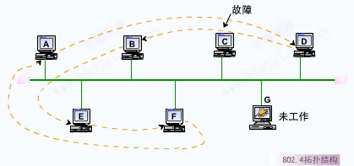

令牌总线网的工作原理图
802.4拓扑结构
物理结构是总线结构，逻辑结构却是环型结构；
每一个站点有一个逻辑位置，最后一个结点和第一个结点相连，每个结点都由三个地址来决定它的位置：本站地址、前驱结点地址、后继结点地址

Slide 50
工作原理：
逻辑环初始化后，站号最大的站点可以发送第一帧，此后该站点通过发送令牌给紧接其后的邻站，把发送权转给它。令牌绕逻辑环传送，只有令牌持有者才能够发送帧。因为任何时刻只有一个站点拥有令牌，所以不会发生冲突。
令牌总线网的性能（优点）：
（1）不产生冲突；
（2）每个站具有公平的访问权；
（3）每个站发送数据的平均等待时间是确定的。

Slide 51
计算机网络C基础习题
1.计算机网络中常用的三种有线通信介质是_______、 _______、 _______。
2.局域网的英文缩写为_______，城域网的英文缩写为_______，广域网的英文缩写为_______。
3.计算机网络的功能主要表现在硬件资源共享、 _______、 _______。
4.决定局域网特性的主要技术要素为_______、 _______、 _______。
5.计算机网络是现代________技术与______技术密切组合的产物。
6.通信子网主要由_____和______组成。
7.局域网常用的拓扑结构有总线、_____、_____、_____种。
8.计算机网络按网络的作用范围可分为_______、_______和_______三种。

Slide 52
9. 基本的多路复用技术主要包括___________技术和___________用技术。
10.采用存储转发技术的数据交换技术有_______、_______。
11.常用的数据交换有_______和_______两种，后者又有_______，_______和_______两种实现方法。
12.CSMA/CD是一种_______型的介质访问控制方法，当监听到_______时，停止本次帧传送。
13.TCP/IP模型由低到高分别为_______、_______、________、________层次。
14.TCP/IP体系结构的传输层上定义的两个传输协议为______和_______

Slide 53
15.计算机网络中，实际应用最广泛的是__ _，由它组成了Internet的一整套协议
16.从计算机网络系统组成的角度看，计算机网络可以分为 子网和 子网。
17.计算机网络按地理位置分类，可以分为_____、_____和_____，因特网属于_____ 。
18.通信链路是传输信息的通道，习惯上称为信道，它们可以是_____、_____或_____也可以是卫星和微波通信。
19.因特网中使用最普遍的交换技术是_____。
20.OSI的会话层处于_______层提供的服务之上，为_______层提供服务

Slide 54
21.在ISO/OSI 参考模型中，同层对等实体间进行信息交换时必须遵守的规则称为 ( )， 相邻层间通过 ( )提供服务， 服务通过 服务原语 来实现。( ) 层的主要功能是提供用户之间端到端的信息传送，它利用 ( ) 层提供的服务来完成此功能。
22.通信子网包括哪三个层次 、 、 。
23.数据链路层在局域网参考模型中被分成了两个子层:_____子层与____子层
24.以太网是目前最为流行的局域网形式，它采用了_____多路访问协议。

Slide 55
1.拓扑设计是建设计算机网络的第一步。它对网络的影响主要表现在：I.网络性能 II.系统可靠性 III.通信费用 IV.网络协议
  (A)I、II (B)I、II和III (C)I、II和IV (D) III 、 IV
  2.一座大楼内的一个计算机网络系统，属于（ ）
    (A)PAN (B) LAN (C)MAN (D)WAN
    3.对局域网来说，网络控制的核心是（ ）
      (A)工作站
      (B)网卡
      (C)网络服务器
      (D)网络互连设备

Slide 56
4.在OSI的( )使用的互联设备是路由器。
  (A)物理层 (B)数据链路层 (C)网络层 (D)传输层
5.OSI中，实现系统间二进制信息块的正确传输，为上一层提供可靠、无错误的数据信息的协议层是( )。
  (A)物理层
  (B)数据链路层
  (C)网络层
  (D)运输层
6.IP地址的位数为( )位
  (A)32 (B)48 (C)128 (D)64
7.Internet技术主要由一系列的组件和技术构成，Internet的网络协议核心是（ ）
  (A)ISP/SPX (B)PPP (C)TCP/IP (D)SLIP

Slide 57
8.下列给出的协议中,属于TCP/IP协议结构的应用层是( )
(A)UDP (B)IP (C) TCP (D)Telnet
9.在TCP/IP协议中FTP协议是在下列哪一层( )
  (A)网络接口层 (B)网间网层 (C)传输层 (D)应用层
10.TCP/IP体系结构中的TCP和IP所提供的服务分别为( )
  (A)链路层服务和网络层服务
  (B)网络层服务和传输层服务
  (C)传输层服务和应用层服务
  (D)传输层服务和网络层服务

Slide 58
11.IP协议实现信息传递依据的是（ ）
  (A)URL (B)IP地址 (C)域名系统 (D)路由器
12.在常用的传输介质中， 的带宽最宽，信号传输衰减最小，抗干扰能力最强。
（A）双绞线 （B）同轴电缆 （C）光纤 （D）微波
13.集线器和路由器分别运行于OSI模型的 。
（A）数据链路层和物理层 （B）网络层和传输层
（C）传输层和数据链路层 （D）物理层和网络层
14.在Internet中能够提供任意两台计算机之间传输文件的协议是 。
（A）WWW （B）FTP
（C）Telnet （D）SMTP

Slide 59
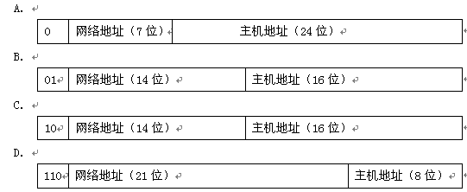
15.使用匿名FTP服务，用户登录时常常使用 作为用户名。
（A）anonymous （B）主机的IP地址
（C）自己的E-mail地址（D）节点的IP地址
16.下列三类地址格式中B 类地址格式是：

Slide 60
17.下面关于电子邮件的说法中，下列哪一项是不正确 。
  （A）电子邮件只能发送文本文件
  （B）电子邮件可以发送图形文件
  （C）电子邮件可以发送二进制文件
  （D）电子邮件可以发送主页形式的文件
18.故障诊断和隔离比较容易的一种网络拓扑是 。
  （A）星形拓扑
  （B）环行拓扑
  （C）总线拓扑
  （D）以上三种网络拓扑故障诊断和隔离一样容易
19.需要电缆长度和安装工作量比较可观的是 。
  （A）星形拓扑
  （B）环行拓扑
  （C）总线拓扑
  （D）以上三种网络拓扑需要电缆长度和安装工作量都比较接近

Slide 61
20.下面关于域名内容正确的是 。
  （A）CN代表中国，GOV代表政府机构
  （B）CN代表中国，EDU代表科研机构
  （C）C代表美国，GOV代表政府机构
  （D）UK代表中国，EDU代表科研机构
21.用户不能对收藏夹进行的操作是 。
  （A）创建文件夹
  （B）复制
  （C）移动
  （D）删除
22.IP地址每个字节之间用于 进行分隔。
  (A)“，”
  (B)“：”
  (C)“；”
  (D)“.”

Slide 62
  （A）网络名.机器名.机构名.最高域名
  （B）机器名.网络名.机构名.最高域名
  （C）机器名.网络名.机构名.国家名
  （D）网络名.机器名.机构名.最高域名
23.域名的格式是：
24.在OSI参考模型中 数据链路层的数据单元被叫做( ).
（A）消息
（B）报文段
（C）数据报
（D）幀
25.TCP/ IP的( )层相应于OSI 模型的上三层.
（A）应用
（B）表示
（C）会话
（D）运输

Slide 63
26.OSI模型的哪一层为用户的应用程序提供网络服务? ( )
（A）传输层
（B）会话层
（C）表示层
（D）应用层
27.局域网中访问冲突的根源是（ ）
（A） 独占介质
（B）共享介质
（C）引入MAC子层
（D）规则的拓扑结构
28.网卡是完成 ( ) 的功能
A 物理层
B 数据链路层
C 物理层和数据链路层
D 数据链路层和网络层

Slide 64
29.IP地址202.98.123.130属于（ ）
(A) A类IP地址 (B) B类IP地址
(C) C类IP地址 (D) D类IP地址
30.在TCP/ IP IP层中的数据单元被叫做() .
(A) 消息 (B) 报文段
(C) 数据报 (D) 幀
31.当网桥检测到一个数据包携带的目的地址与源地址属于同一个网段时，网桥会怎样处理？（ ）
（A）把数据转发到网络的其他网段
（B）不再把数据转发到网络的其他网段
（C）在两个网段间传送数据
（D）在工作在不同协议的网络间传送数据

Slide 65
32.哪一种网络设备可以解决过量的广播流量问题?（）
（A）网桥
（B）路由器
（C）集线器
（D）过滤器

Slide 66
1.什么是计算机网络？计算机网络由什么组成？
2.计算机网络的发展分哪几个阶段?每个阶段有什么特点?
3.在计算机网络中，主要使用的传输介质是什么?
4. 通信子网与资源子网分别由哪些主要部分组成？其主要功能是什么？
5.计算机网络的发展分哪几个阶段?每个阶段有什么特点?
6.什么是OSI参考模型？各层的主要功能是什么？

Slide 67
7. OSI数据链路层的目的是什么?
8. UDP协议的特点是什么？
9. TCP/IP分为几层？各层的作用是什么？
10.判定下列IP地址类型（A、B或C类）
131.109.56.1
78.36.6.90
220.103.9.56
240.9.12.2
19.6.91.245
129.9.236.52
126.78.6.2

Slide 68
11. 判定下列IP地址中哪些是无效的，并说明其无效的原因。
131.256.256.18 127.21.19.109 220.103.256.56
240.9.12.12 192.6.91.25 129.6.91.255
129.9.256.254 10.256.256.254
12.说明网桥，中继器和路由器各自的主要功能，以及分别工作在网络体系结构的哪一层。

Slide 69
1）．局域网一般为同一个单位所有。 （ ）
2）．在OSI/RM模型中，网络层传送的是帧。 （ ）
3）．在Internet中使用的网络协议是TCP/IP协议（ ）
4）．在OSI/RM中，每一层的真正功能是为其上一层提供通信协议。（ ）
14目前局域网常用的控制访问方式有哪几种？请分别简述它们的特点
15简述CSMA/CD、令牌环、令牌总线的工作过程。

